Slide 1
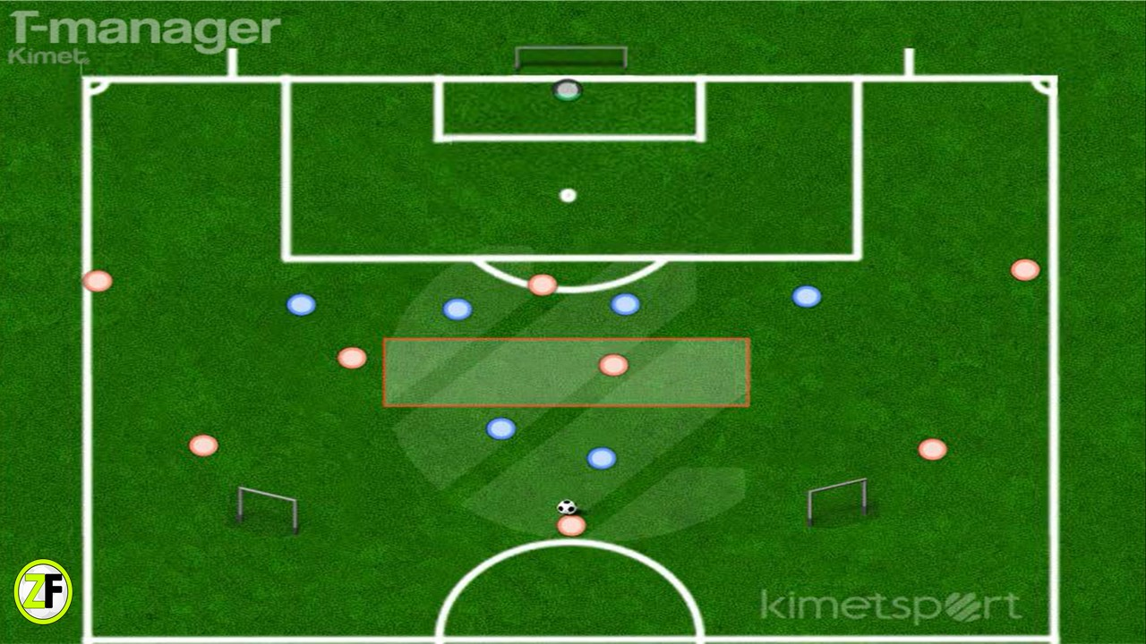
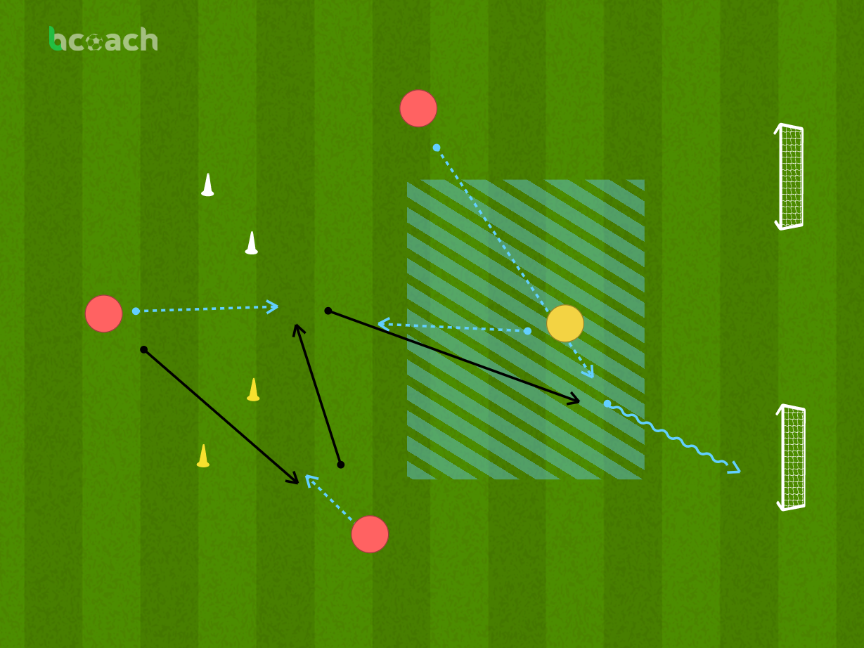
Tarea 78
Nombre
Nº Jugadores
Nº Porteros
Espacio Ancho x Largo
Conquistar la base
8vs6 3pp
14
1
Medio campo
Tiempo Repet.
Repet.
Desc. entre Repe
Series
Desc. Entre Series
Tiempo Total
8´
2
1´
1
0´
17´
Descripción
Tarea que disputamos en medio campo, y donde disponemos 1 portería grande y 2 porterías pequeñas en los lados del circulo central.
Además colocamos un espacio entre las 2 líneas de presión del equipo en inferioridad que defiende la portería grande. Jugamos un 8vs6
Las normas de provocación son:
-Se ataca libremente. Si hay gol tras recibir en la base el gol vale triple
-En caso de robo transición. Meter gol en porterías pequeñas
Cambio de roles
Variantes
Objetivos Técnicos
Objetivos Tácticos
Otros Objetivos
Hacerlo con 2 porterías grandes manteniendo la estructura y la superioridad
Pases
centros
Interceptaciones
Tiros
Remates
Pases dentro-fuera
Reconocer momento de aparecer
Robar+transición
El ritmo propio de la competición
Estructuras interlineales
Aspectos a Incidir
Trayectorias para conquistar la base
Cómo quedo relacionado con los distintos ejes
Mantener amplitud abre la base
Pivotes defensivos a distintas alturas
La referencia ocupando la base
Tras ser receptor en la base rupturas lado contrario
Roles en la base/fijador/receptor
Equilibrar estructura
Tras robo pase seguro/cambiar de plano
Imagen
Video

